Slide 1
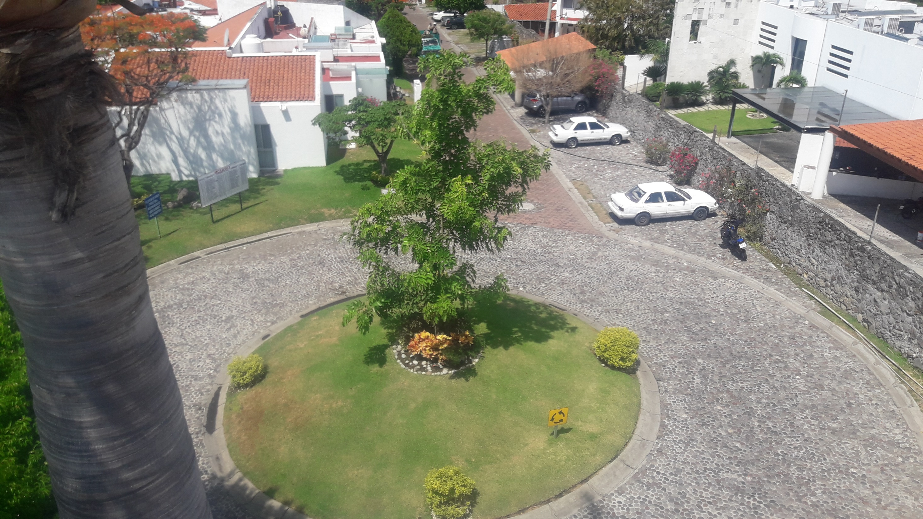
INICIO DE ACTIVIDADES
Primer Trimestre 2020

Slide 2
Reparación de
Fugas de agua en el Condominio

Slide 3
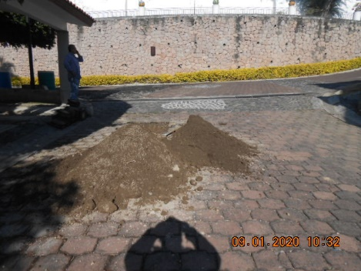
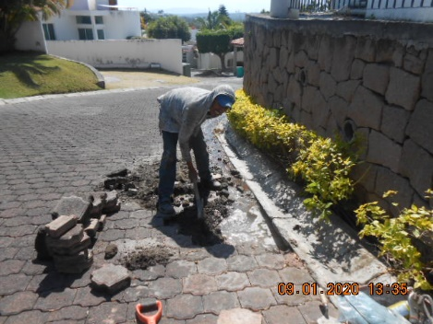
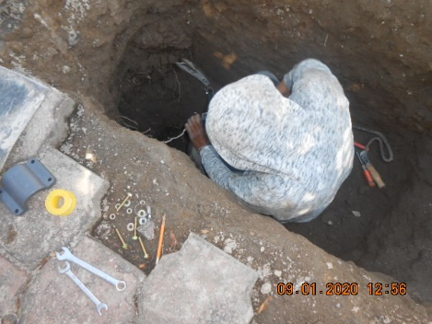
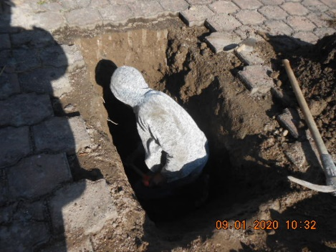

Slide 4
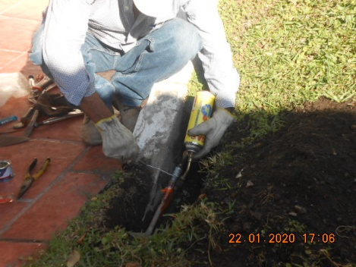
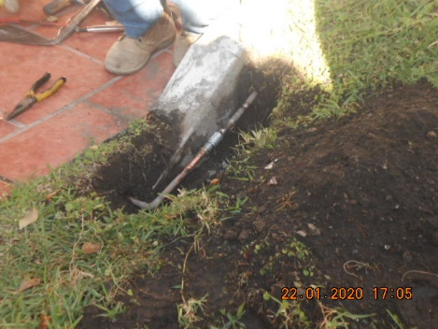
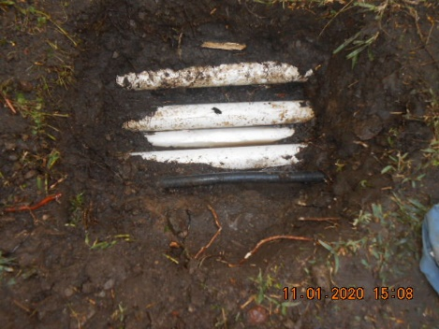
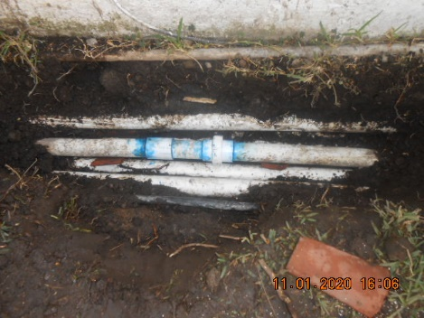

Slide 5
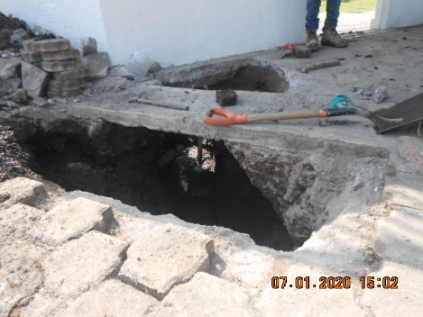
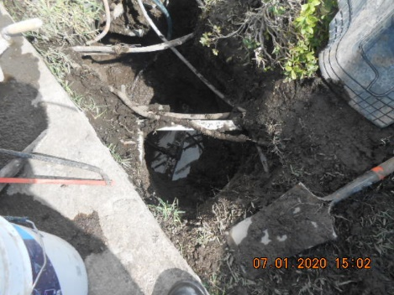
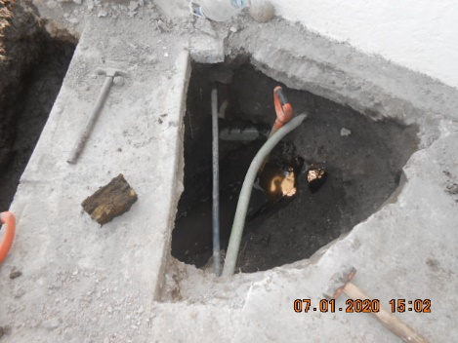

Slide 6
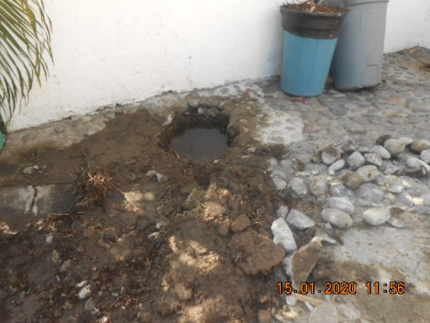
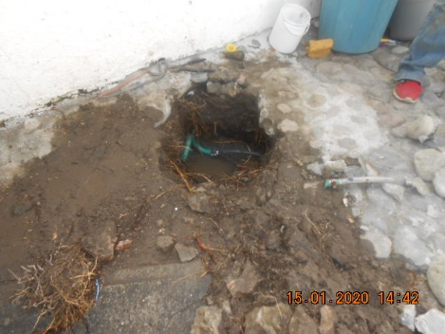
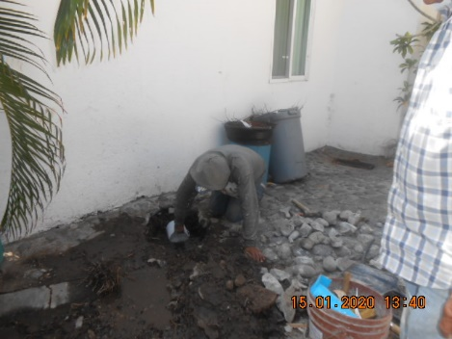
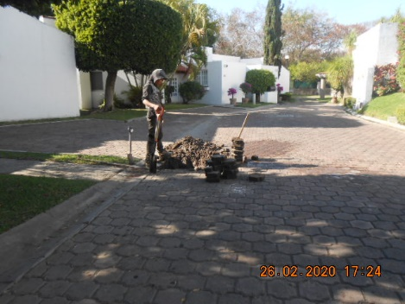

Slide 7
Reparación De Andadores De Albercas

Slide 8
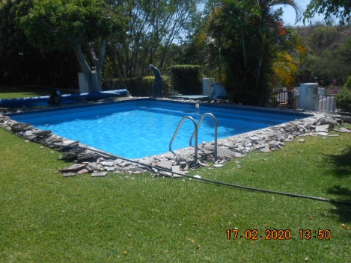
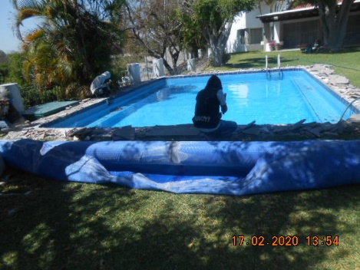
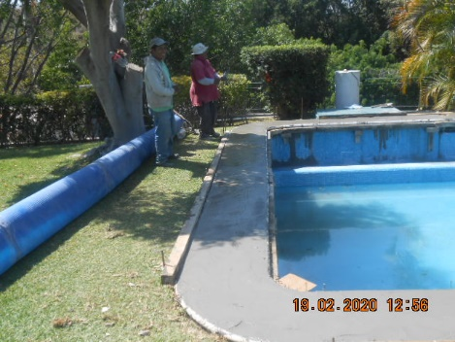
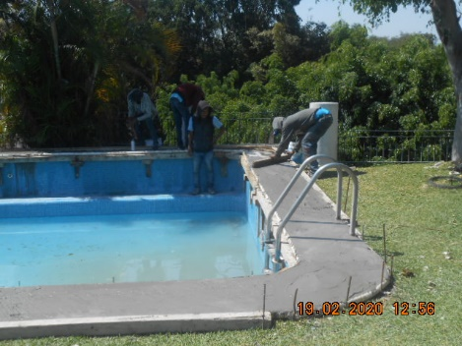

Slide 9
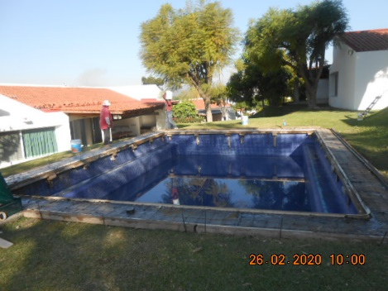
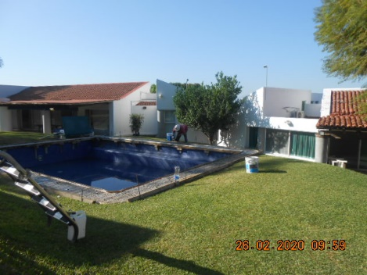
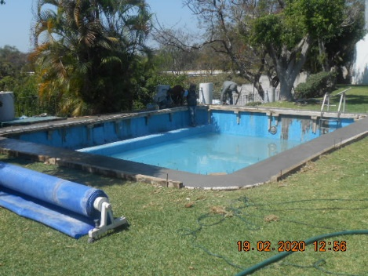
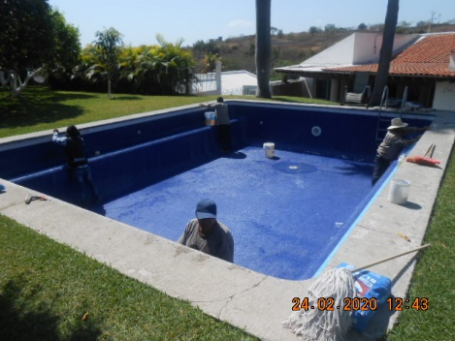

Slide 10
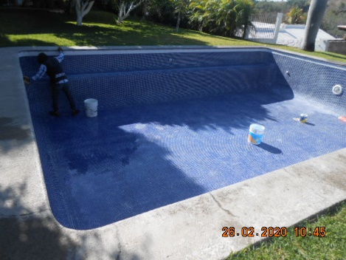
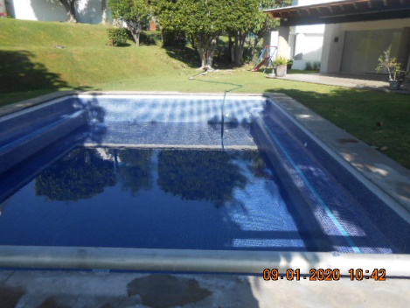
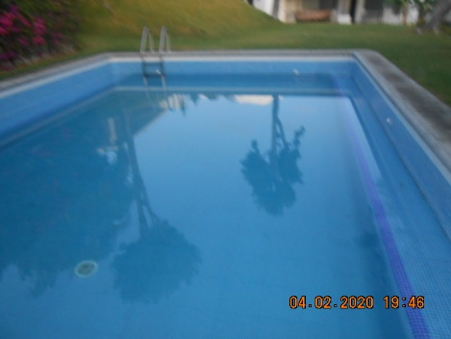

Slide 11
Mantenimiento a Cajas de Control de las Cercas Electrificadas

Slide 12
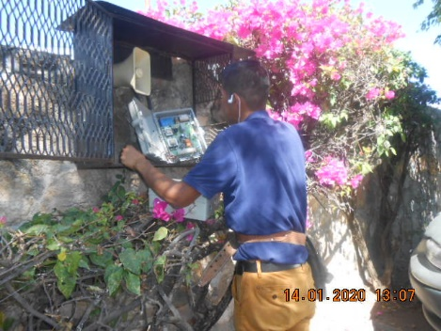
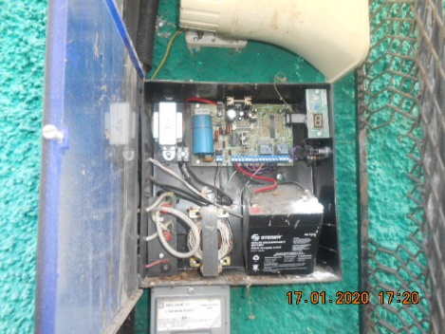

Slide 13
Mantenimiento del sistema de riego por aspersión

Slide 14
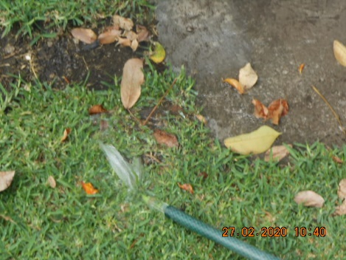
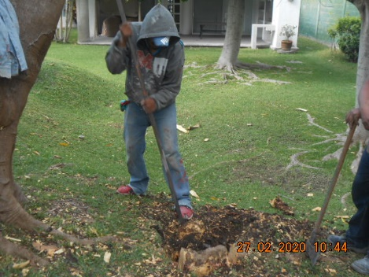
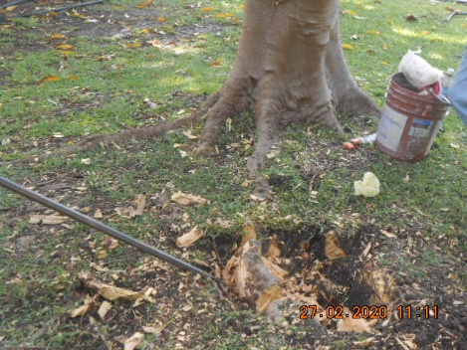
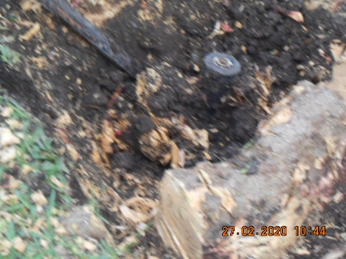

Slide 15
Mantenimiento del Cuarto de Maquinas

Slide 16
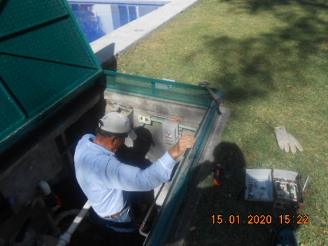
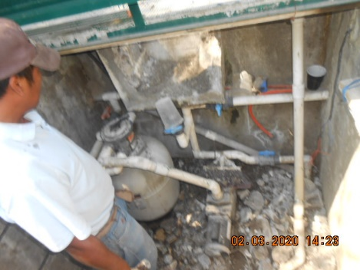
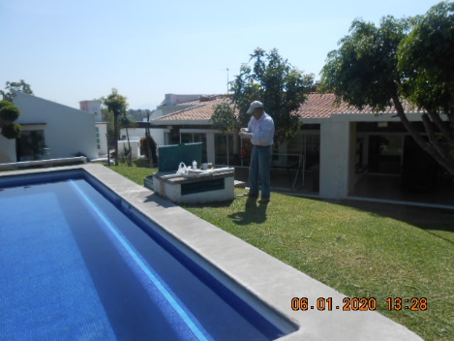

Slide 17
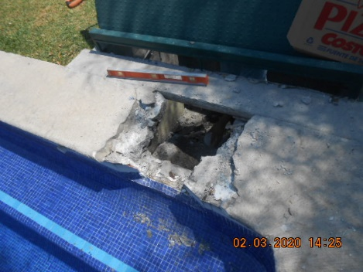
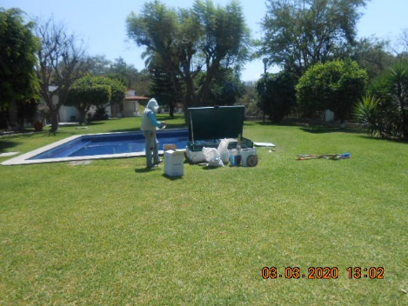
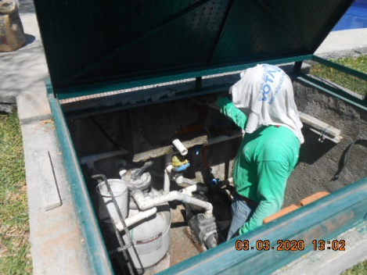
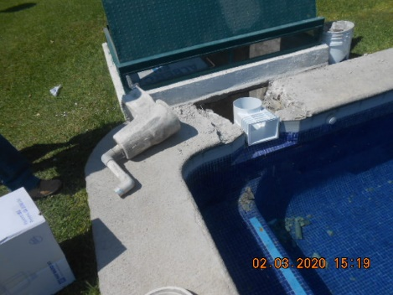

Slide 18
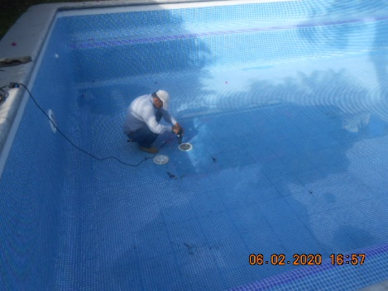
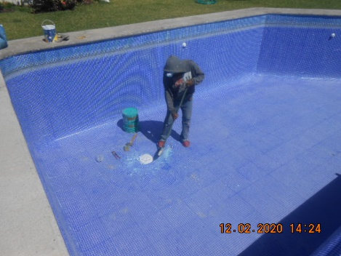

Slide 19
Continuacion con los trabajos del Río

Slide 20
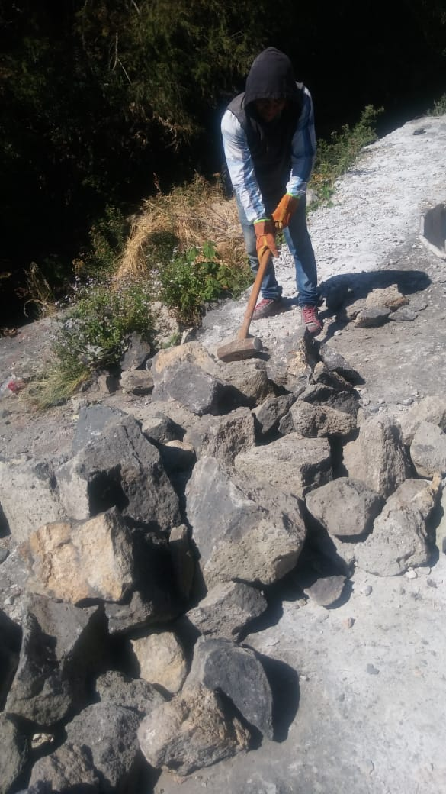
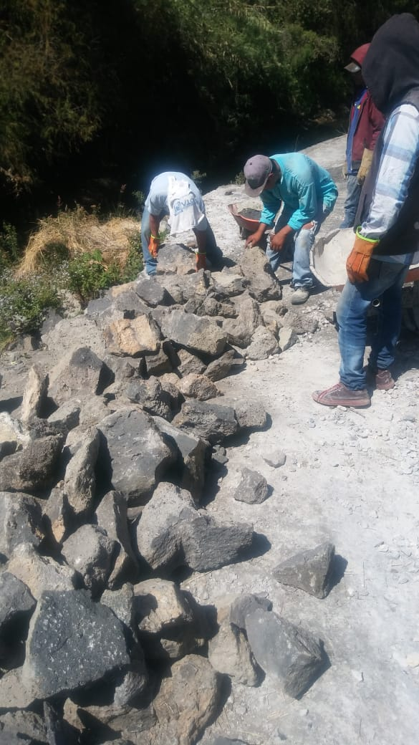
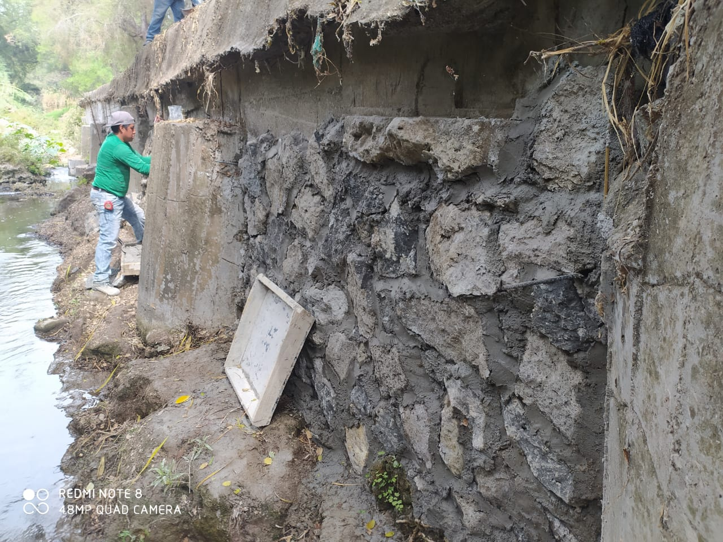
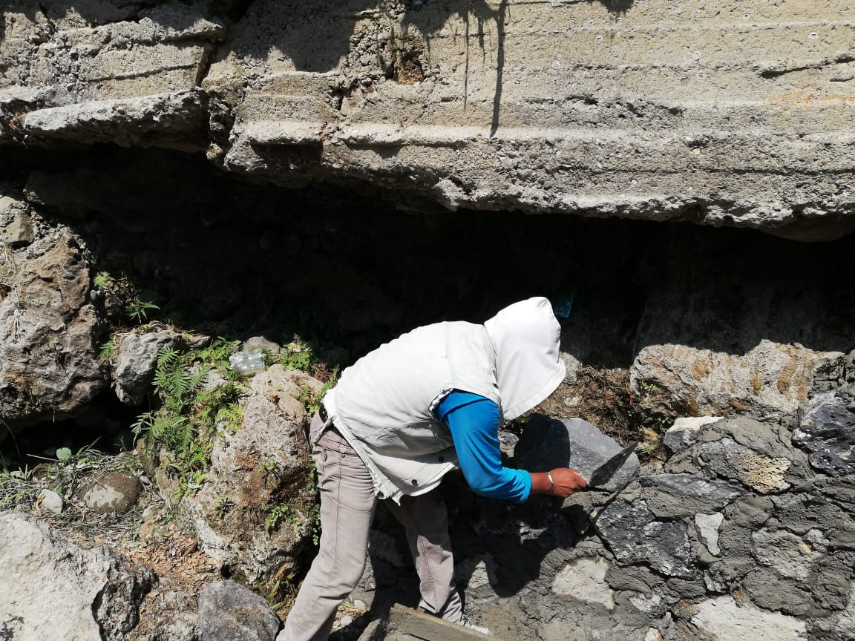

Slide 21
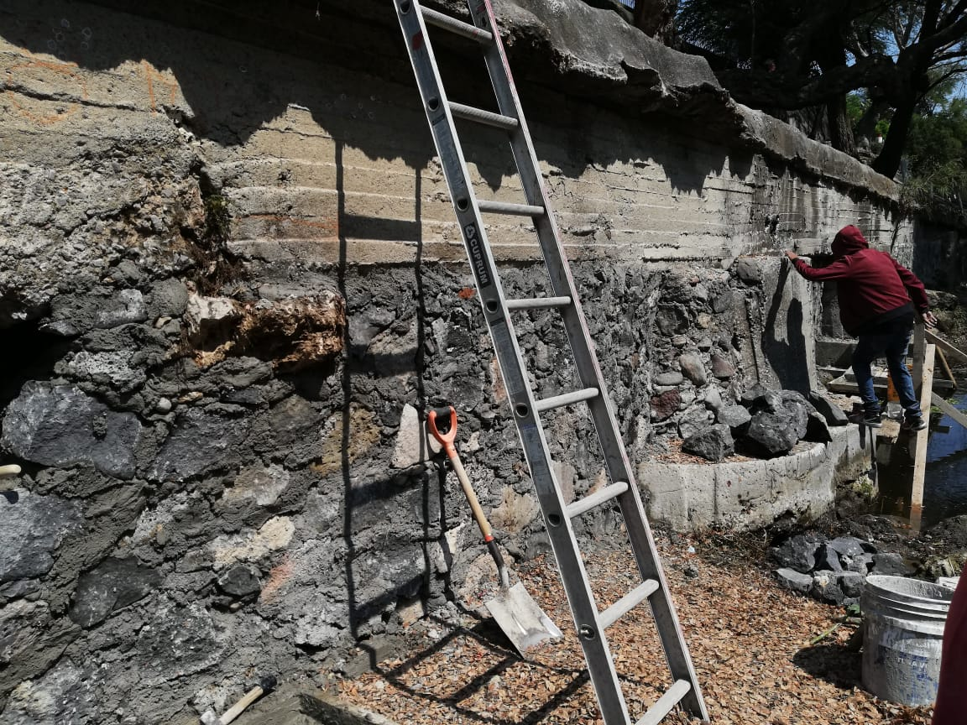

Slide 22
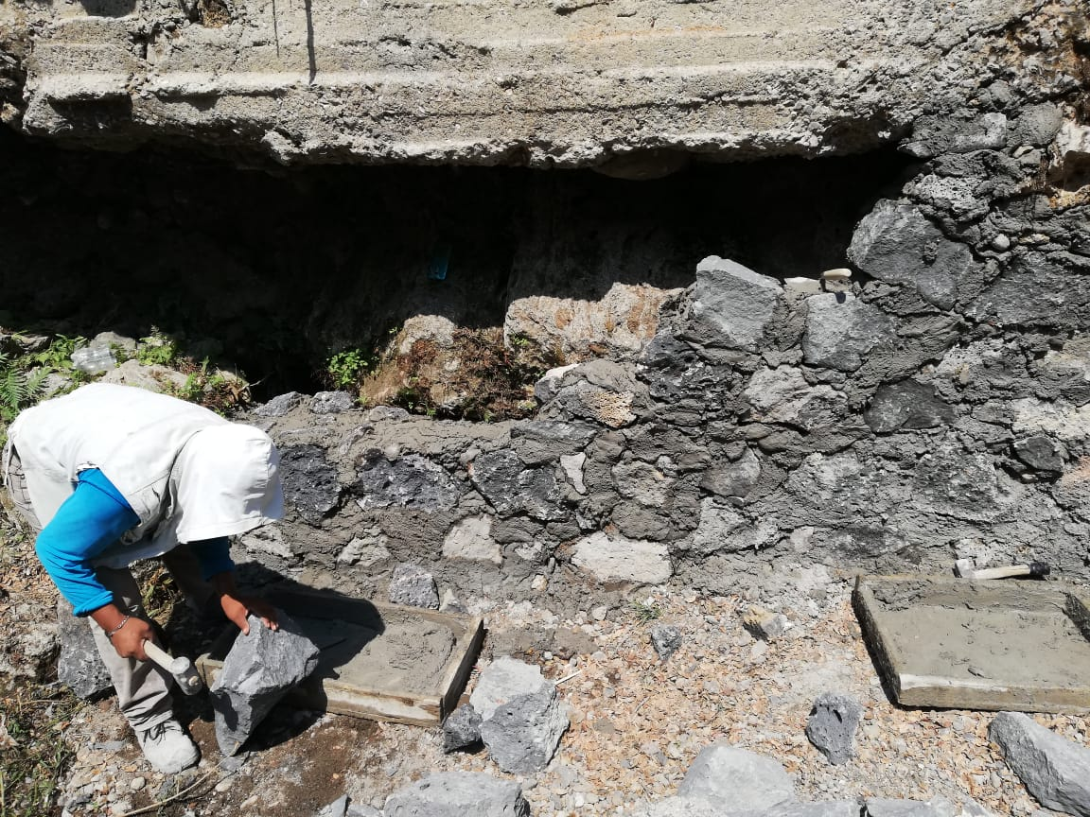
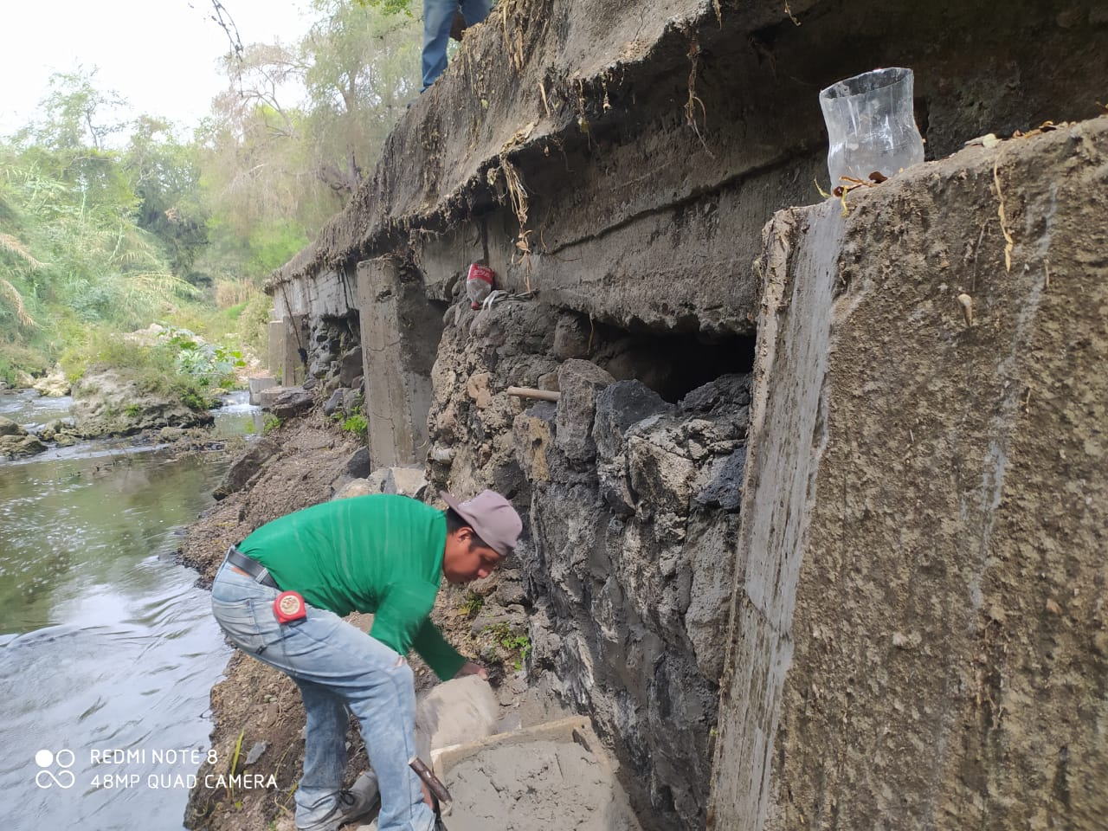
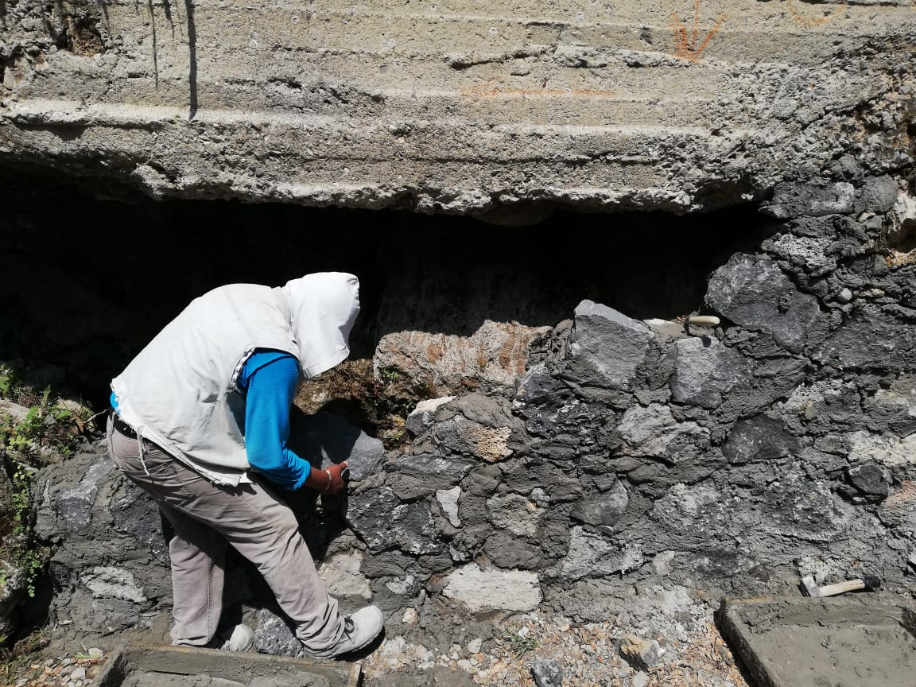

Slide 24
Apoyo por parte del personal de protección Civil

Slide 29
Capacitación al personal Nom-35

Slide 32
Mantenimiento a su maquinaria del personal y trabajos Generales

Slide 37
Limpieza y reparación de rejillas de aguas pluviales para prevenir inundaciones

Slide 43
INGRESOS
PRIMER TRIMESTRE 2020
CUOTAS DE CONDÓMINOS | 81.6
CUOTAS EXTRAORDINARIAS | 1.1
CUOTAS EXTRAORDINARIAS 2012 | *
CUOTAS EXTRAORDINARIAS SISMO 19-09-17 | *
SERVICIO AREAS PRIVADAS | 7.6
CUOTAS ADICIONALES | 4.6
CUOTAS ADICIONALES DIVERSAS | *
SEGURO AREAS COMUNES | *
MANTENIMIENTO ADICIONAL | 4.9
PRODUCTOS FINANCIEROS | .2
DESCUENTOS POR PRONTO PAGO | - 6.6
*EN LOS RUBROS COLOR NARANJA EXISTE APORTACION PERO NO SE ANEXO PARA LA REPRESENTACION GRAFICA, PARA ACLARACIONES VEASE EL REPORTE DEL BALANCE DE ACTIVIDADES.

Slide 45
GASTOS
PRIMER TRIMESTRE 2020
GASTOS DE ADMINISTRACIÓN | 13.1
GASTOS DE JARDINERÍA | 28.8
GASTOS DE VIGILANCIA | 22.8
GASTOS DE MANTENIMIENTO DE ALBERCAS | 9.4
GASTOS GENERALES | 5.4
GASTOS AREA COMUN | 2.6
SEGURO DE AREAS COMUNES | 1.9
SEGURO DE CASAS | 1.8
OTROS GASTOS EXTRAORDINARIOS | 14.2
CANCELACION DE CFDI INGRESOS POR DEMANDAS EJE | -

Slide 47
BALANCE GENERAL
Al 31 DE MARZO DEL 2020
EN PORCENTAJES

